Slide 1
VYUŽITIE E- BLOCKS VO VYUČOVACOM PROCESE

Slide 2
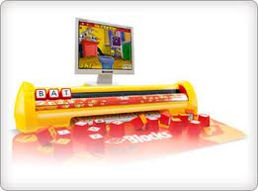
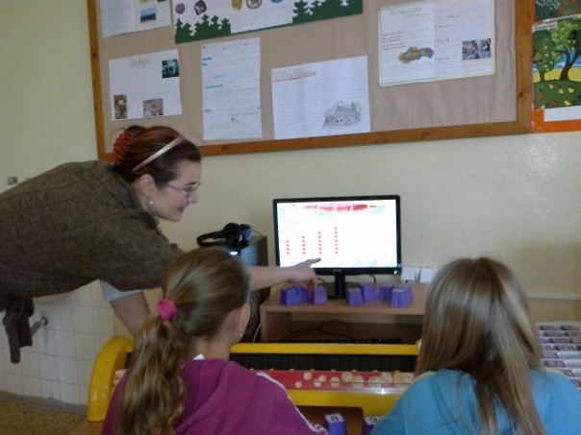
E-BLOCKS ENGLISH
E-Blocks English (angličtina) je revolučný program na výučbu angličtiny ako druhého jazyka alebo ako prvého jazyka. Program bol postavený na riadnom pedagogickom výskume, ktorý jeho úspech podporil a na medzinárodne
uznávaných pedagógoch po celom svete.
E-Blocks systém získal prestížne ocenenie Best E-learning Solution (najlepšie riešenie E-vyučovania) za rok 2005, zo spojených národov ocenenie WSA. V roku 2006, E-Blocks získal ďalšie ocenenia víťazstvom BESSIE Award za early elementary EFL solution (rýchle základné riešenie EFL- angličtina ako cudzí jazyk).
Dosiahnutie sluchového, zrakového a kinestetického učenia, vyučovacia teória celkovej fyzickej reakcie ožíva práve s týmto multimediálnym produktom.

Slide 3
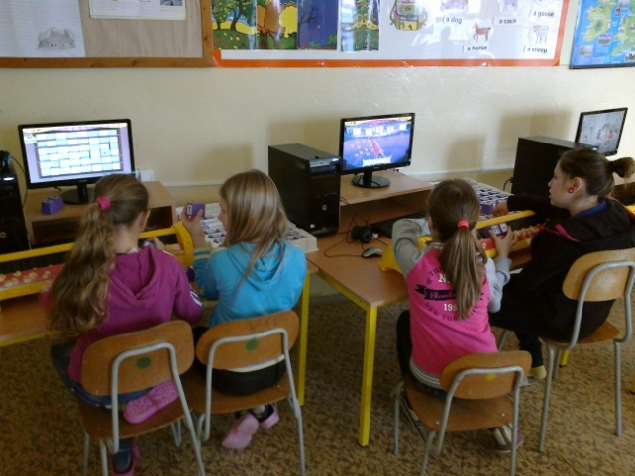
E - BLOCKS ENGLISH
Vyzýva ku kolaboratívnemu učeniu (k spolupráci) v malých skupinách.
Podporuje rôzne dodacie modely: vedené učiteľom alebo použité samostatným študentom.
Zahŕňa učiteľský riadiaci systém na vykazovanie pokroku u študentov.
Zahŕňa materiály na vyučovanie pre učiteľa, pracovné zošity pre študentov, aktivity na zhrnutie učiva a kartičky na opakovanie.

Slide 4
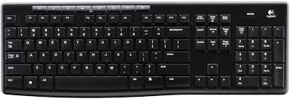
metodika
Deti pracujú spoločne, reagujú na podnety a otázky predložené rôznymi úrovňami softvéru a umiestňujú kocky do zmyslového panela tak, ako vytvorili svoje odpovede.
Navyše, žiaci môžu procovať aj individuálne a reagujú na podnety softwérového programu aj mechanickým ovládním klávesnice. Klávesnica sa prepína stlačením Shift+F2.

Slide 5
E- Blocks
Tento systém môže byť použitý buď na celkové vyučovanie predmetu alebo ako doplnenie iných materiálov.
Pri používaní E-Blocks, učiteľ pripraví vyučovacie prostredie tak, že rozdelí triedu do skupín, ktoré majú svoje vlastné prihlasovacie mená (zastúpené ľahko rozpoznateľnými obrázkami vhodné aj pre tých, čo ešte nevedia čítať). Učiteľ rozhodne o tom, aké skupiny vytvorí, môžu byť rôznorodé alebo nie, závisí to od potrieb každej triedy.
Práca v malých skupinách, deti sedia okolo zmyslového panela E-Blocks.

Slide 6
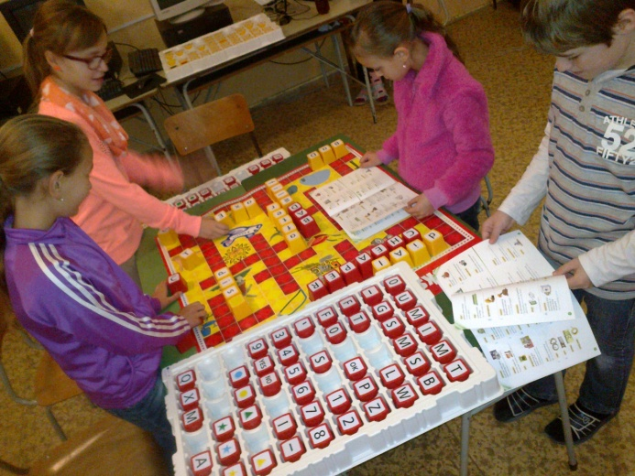
Rôznorodosť aktivít
Prezentácia témy, napríklad písmená alebo slovná zásoba sú predstavené vo vzrušujúcom vizuálnom formáte vrátane zvukov a animácií.
Na prax prostredníctvom interaktívnych aktivít sa používajú obrázky, animácie a zvuky na upevnenie učiva a vedomostí.
Konsolidácia zručností prostredníctvom hier, pesničiek, riekaniek, veršovačiek.
Opakovanie prostredníctvom hier.
Osvojovanie novej slovnej zásoby.

Slide 7
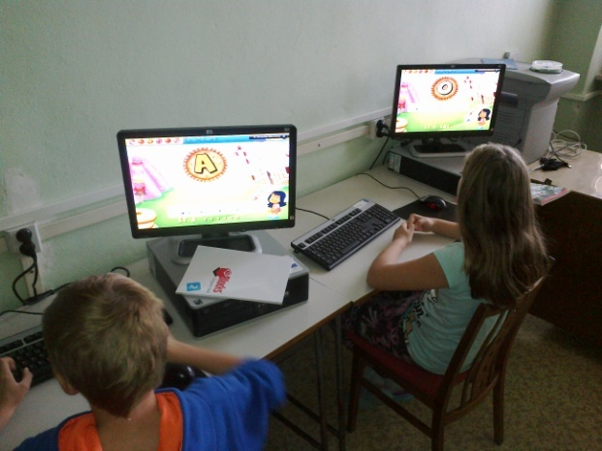
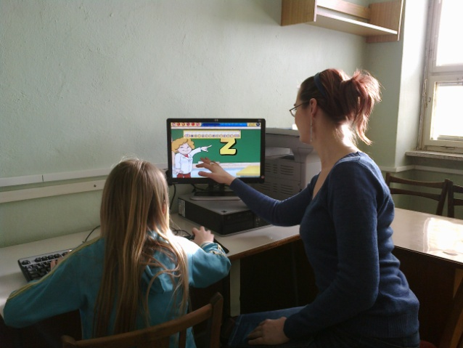
Technické zručnosti učiteľa
Používanie systéme E- Blocks English si
nevyžaduje žiadne špeciálne technické
zručnosti zo strany vyučujúceho. Získané
základné technické ovládanie počítača,
klávesnice sú plne dostačujúce a učiteľ
môže spustiť daný softvérový program.
Samotný systém si žiak už sám ovláda.
Je jednoduchý, zrozumiteľný a veľmi
jednoducho ovládateľný.
Ďalej, systém poskytuje neoceniteľný
nástroj pre učiteľov, ako prezentovanie
tak aj umožnenie praxe prostredníctvom
ukazovania a počúvania.

Slide 8
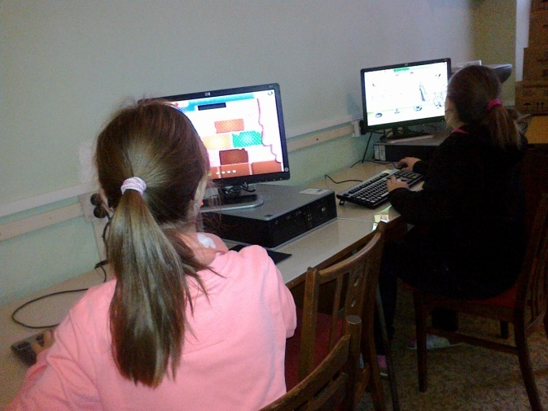
vlastnosti
E-Blocks približuje študentskú interakciu so softvérom do nových rozmerov.
Využitie v predškolskom veku, na prvom i druhom stupni ZŠ ( od 4 do 14 rokov ).
Deti sa učia angličtinu, matematiku a španielčinu (E-Blocks English, E-Blocks Math a E-Blocks Español).
Využitie hlavne inovatívneho prístupu k učeniu.
Učitelia môžu E-Blocks zahrnúť do každého vyučovacieho predmetu

Slide 9
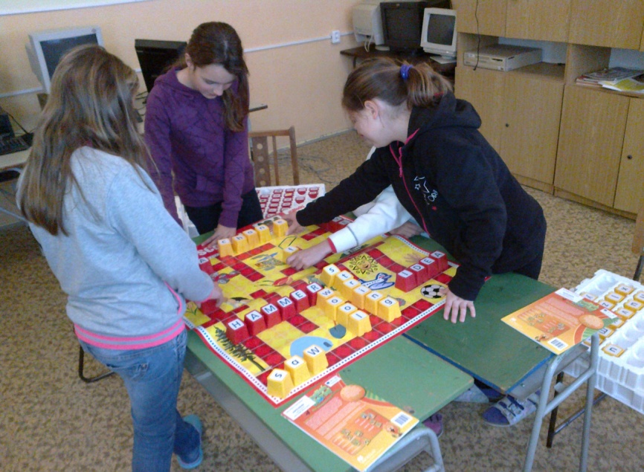
využitie E- BLOCKS V Jednotlivých Vyučovacích PREDMETOCH
ANGLICKÝ JAZYK
Využíva sa panel učiaceho stroja,
fialové, žlté a červené kocky,
softvér, podložky a karty s obráz-
kami. Využívajú sa pri spoznáva-
ní písmien, čísel, farieb, tvarov,
pojmov a pomenovaní vecí v an-
glickom jazyku. Slúžia na rozvoj
slovnej zásoby. Sú využiteľné na
Prvom i druhom stupni ZŠ.

Slide 10
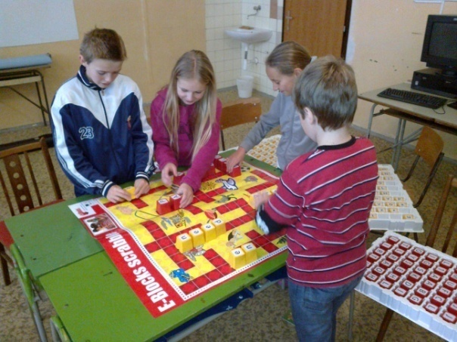
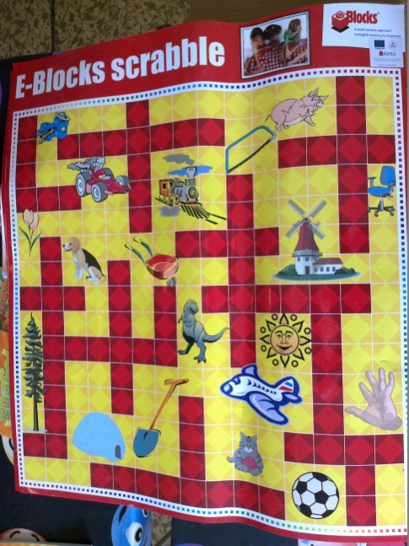
využitie E- BLOCKS V Jednotlivých Vyučovacích PREDMETOCH
ANGLICKÝ JAZYK- HRA
SCRABBLE
Na začiatku hry učiteľ určí zoznam
anglických slovíčok. Žiaci v triede sa
rozdelia do 4 skupín po štyroch.
proti sebe hrá červený tím a žltý tím.
hráči umiestňujú anglické slovo na
E-blocks podložku vodorovne alebo
zvislo. Žiakom sa zapisujú súčty bo-
dových hodnôt každého slova. Nako-
niec sa pripočíta mimoriadna prémia
a určí sa víťazní tím.

Slide 11
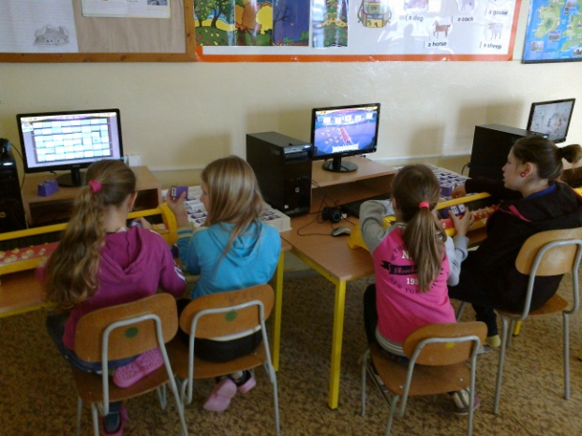
využitie E- BLOCKS V Jednotlivých Vyučovacích PREDMETOCH
E-BLOCKS ENGLISH
Majú využitie pri tvorbe abecedy,
analýzy a syntézy slabík, skladaní
slov do viet, rozložení slov na sla-
biky, slovné druhy. Kocky s obráz-
kami pomôžu rozvíjať slovnú zá-
sobu žiakov napr. pri písaní krát-
keho príbehu. resp. opisu.

Slide 12
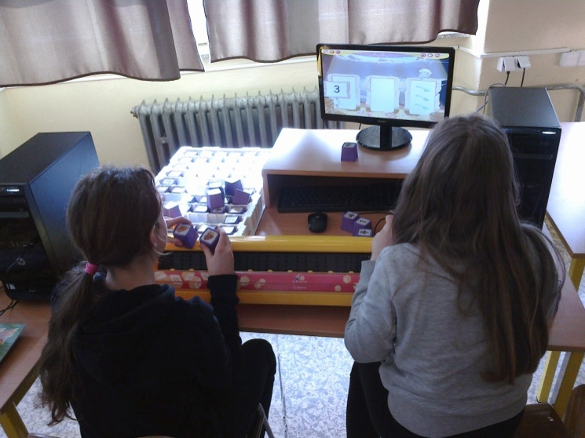
využitie E- BLOCKS V Jednotlivých Vyučovacích PREDMETOCH
MATEMATIKA
Fialové, červené a žlté kocky
spolu s podložkou a tiež aj bez
podložky používame na pre-
cvičovanie matematických operá-
cií, násobilky, kombinatoriky,
numerácia do 10, upevňovanie
a precvičovanie pojmov vpravo,
vľavo, hore, dole, geometrické
tvary a číselné rady.

Slide 13
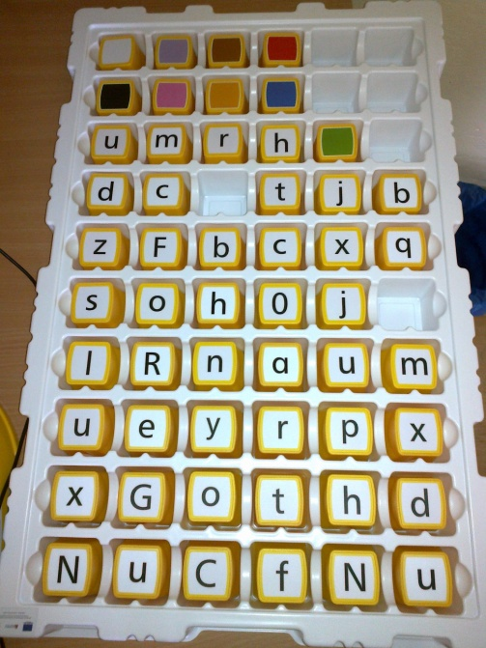
využitie E- BLOCKS V Jednotlivých Vyučovacích PREDMETOCH
SLOVENSKÝ JAZYK A
LITERATÚRA
Využívanie je možné na prvom aj
druhom stupni ZŠ. Vítané sú
hlavne pri rozdelení hlások na
samohlásky, tvrdé, mäkké a obo-
jaké spoluhlásky. Ďalej je možné
ich využívať pri skladní predpony,
spodobovanie, vybrané slová.

Slide 14
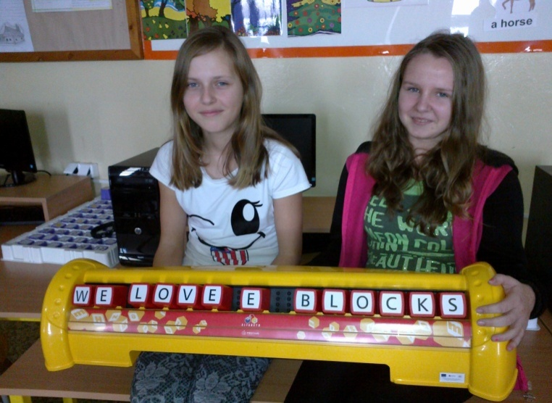
záverom
E-Blocks používa štruktúrovaný prístup, ktorý zdôrazňuje učenie praxou a zábavou.
E-Blocks sa riadi princípmi vyučovacej metódy – Celková fyzická Reakcia (TPR), ktorá podporuje spojenie medzi počúvaním, čítaním a konaním.
E-Blocks je navrhnutý tak, aby mohlo až šesť študentov pracovať súčasne na úlohách poskytované softvérom.
E-Blocks sa zameriava na aktivizáciu všetkých zmyslov tak ako je to len možné.
klik

Slide 15
ĎAKUJEM ZA POZORNOSŤ
☺

Slide 16
Zdroje: http://www.eblocks.sk/sk/metody_ucenia http://digitallearning.eletsonline.com/2008/08/e-blocks-learning-english-with-stimuli/ http://www.challengerkids.co.in/kids/personality-development-zone http://www.virtualedutechnica.com/try-english.htm https://www.twu.ca/extension/program/tesl/tesol-jobs/introduction-of-panjin-city-and-e-blocks.pdf http://www.youtube.com/watch?v=CsHGDK1WkZc https://www.google.sk/search?q=e+blocks&safe=active&source=lnms&tbm=isch&sa=X&ei=EJDVUsPSCcal4ASpr4DwBg&sqi=2&ved=0CAcQ_AUoAQ&biw=1524&bih=786&dpr=0.9#imgdii=_

